Slide 1
بسمه تعالی
وزارت علوم، تحقیقات و فناوری
دانشگاه فنی و حرفه ای آذربایجان غربی
آموزشکده فنی دختران ارومیه
گروه صنایع غذایی
اصول تغذیه
(دوره کارشناسی)
مدرس : فهیمه بابایی
جلسه 4: ادامه گوارش و مروری بر لیپیدها

Slide 2
نقش روده بزرگ در دستگاه گوارش انسان
آنچه در روده کوچک جذب نشده است وارد روده بزرگ می شود و به کندی مسیر روده بزرگ را می پیماید تا آب و مواد معدنی باقی مانده در آن جذب شده و در نهایت مدفوع ساخته می شود. مدفوع از سلولز تجزیه نشده مواد غذایی، آب و مواد معدنی جذب نشده تشکیل شده است.

Slide 3
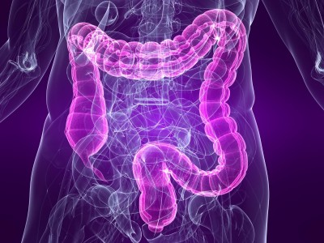
روده بزرگ را به ۵ قسمت می توان تقسیم کرد
روده کور : قسمت ابتدایی روده بزرگ است و در انتهای آن
( پایین و سمت راست شکم) زائده آپاندیس قرار دارد.
کولون بالارو
کولون افقی
کولون پایین رو
راست روده

Slide 4
دریچه ها یا اسفنکترهای لوله گوارش:
بخش های مختلف لوله گوارش با ماهیچه های حلقوی از هم جدا می شوند که حکم دریچه را دارند. این درچه ها همیشه بسته و در حالت انقباض هستند و تنها در هنگام عبور غذا باز می شوند.

Slide 5
آیا باکتری های روده بزرگ برای انسان مفید اند؟
علت مفید بودن این باکتری ها برای انسان تولید مقداری ویتامین K و B12 است که از روده جذب خون می شود. ویتامین B12 در تولید گلبول قرمز و ویتامین K در فرآیند انعقاد خون نقش دارند.

Slide 6
مروری بر شیمی لیپیدها
دانشجویان عزیز توجه فرمایید اسلایدهای مروری شیمی لیپیدها جهت آشنایی بیشتر شما بوده و در امتحان پایانی مد نظر نمی باشد.

Slide 7
بررسی ساختمان تری گلیسیرید

Slide 8
اسید چرب اشباع و غیر اشباع

Slide 9
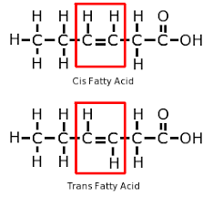
مفهوم سیس و ترانس

Slide 10
نامگذاری سیستماتیک

Slide 11
نامگذاری امگا

Slide 12
فسفولیپیدها

Slide 13
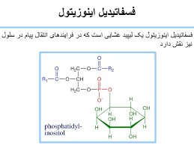
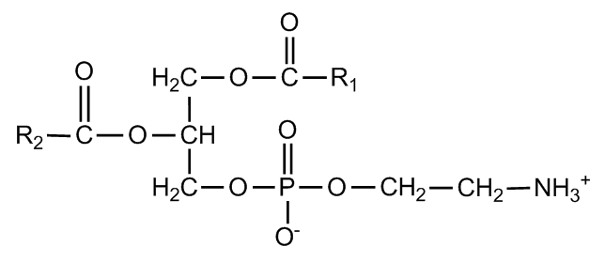
فسفاتیدیل اتانول آمین

Slide 14
اسفنگو لیپید ها

